Slide 1

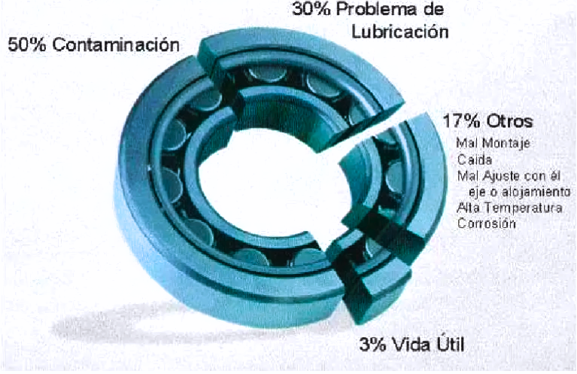

Inteligencia
Artificial Aplicada
Diagnóstico de Fallas en Rodamientos con el Dataset HUST Bearing
Integrantes:
Adolfo Benítez
Sergio Frutos
Arturo Arrúa

Slide 2



Avances
Veremos nuestro avance hasta el momento que se centraran en 2 cosas.
¿Como diagnosticamos las fallas en los rodamientos?
Procesamiento de nuestros datos y características extraídas
01
02

Slide 3

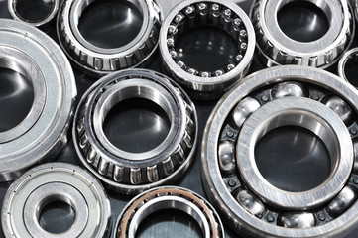
¿Que buscamos?
Este proyecto está enfocado en el diagnóstico de fallas en rodamientos utilizando un dataset práctico conocido como HUST Bearing.
Datos específicos de rodamientos:
Diámetro interno: 35 mm
Diámetro externo: 72 mm
Diámetro de bola: 11 mm
Número de bolas: 9

Slide 4






Proceso de Desarrollo Actual
En este proyecto, se analizan los datos de vibración de rodamientos bajo condiciones de falla y condiciones normales. Se calculan diversas características estadísticas para cada intervalo de datos y se visualizan mediante gráficos para identificar patrones y diferencias entre las condiciones de falla y normal.
Etapa 01
Etapa 02
Etapa 03
Etapa 04
Etapa 05
Importación de Librerías y Montaje de Google Drive
Carga de Datos
Cálculo de Características
Visualización de Datos
Visualización y Análisis

Slide 5
Visualización de Datos
Se grafican los datos de vibración para todas las condiciones analizadas.
Se utilizan cinto tipos de falla del dataset:
B700, I700, IB700, IO700 y N700
Donde la primera letra hace referencia al tipo de falla, el primer número al tipo de ruleman, y los últimos dos dígitos a la carga.

Slide 6
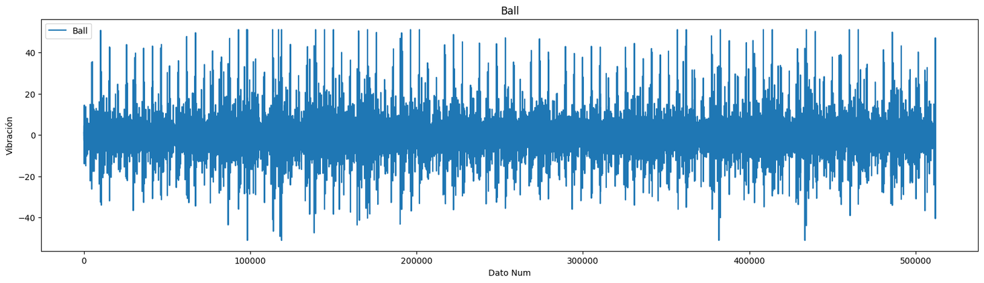
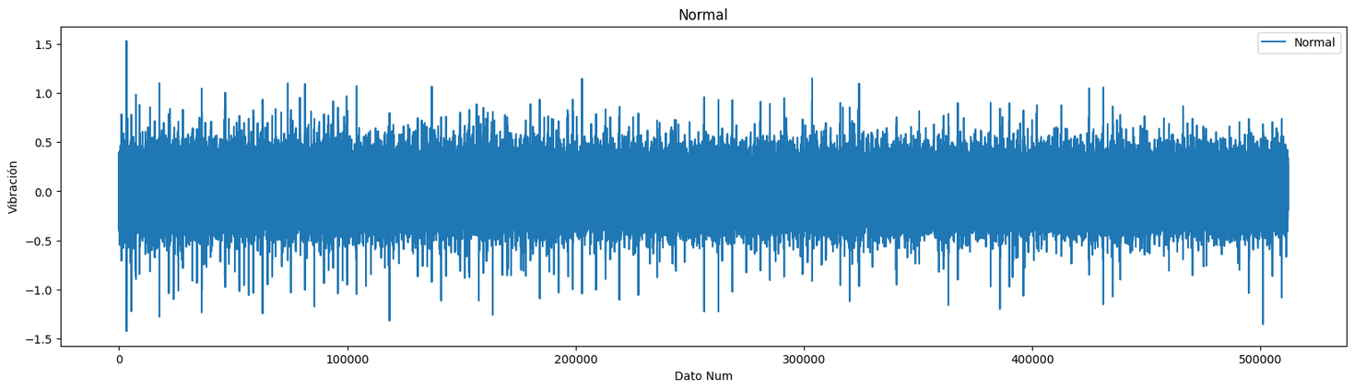
Visualización de Datos
Como ejemplo se muestran los datos de las condiciones de falla de bola y normal

Slide 7
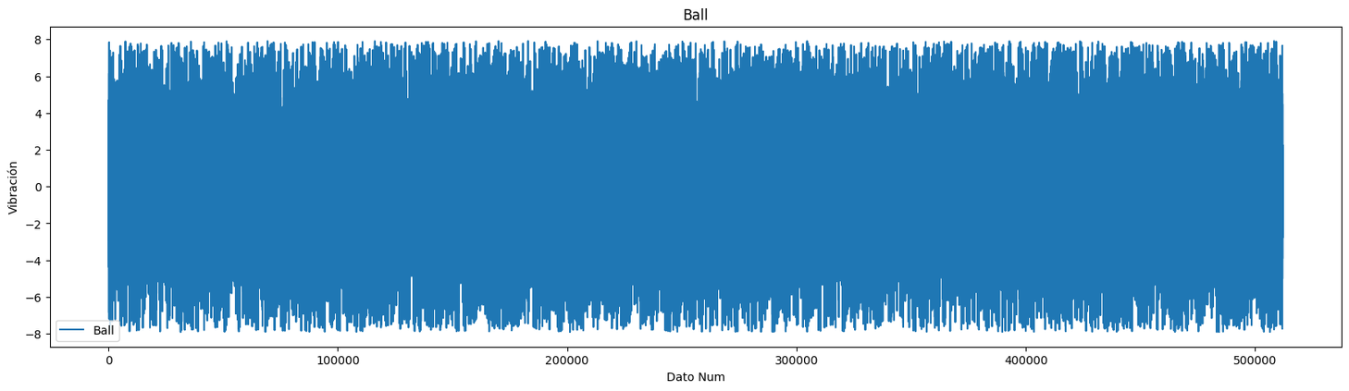
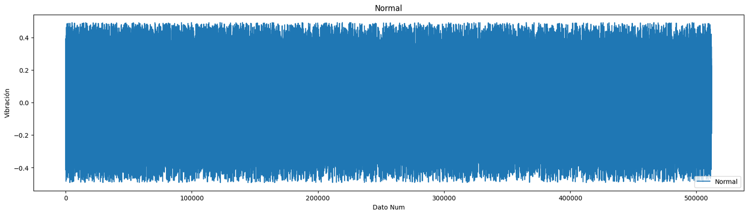
Reducción de picos
Para esto se utilizó un filtro de desviación estándar.

Slide 8
Cálculo de Características
Como se tienen 51200 datos por segundo con un total 10 segundos, a fin de tener una cantidad representativa de datos, se segmentaron en intervalos de 0,01 segundos.
Se calculan las siguientes características:
Valor máximo
Valor mínimo
Media
Desviación estándar
Valor cuadrático medio (RMS)
Asimetría (Skewness)
Curtosis
Factor de cresta (Crest factor)
Factor de forma (Form factor)

Slide 9
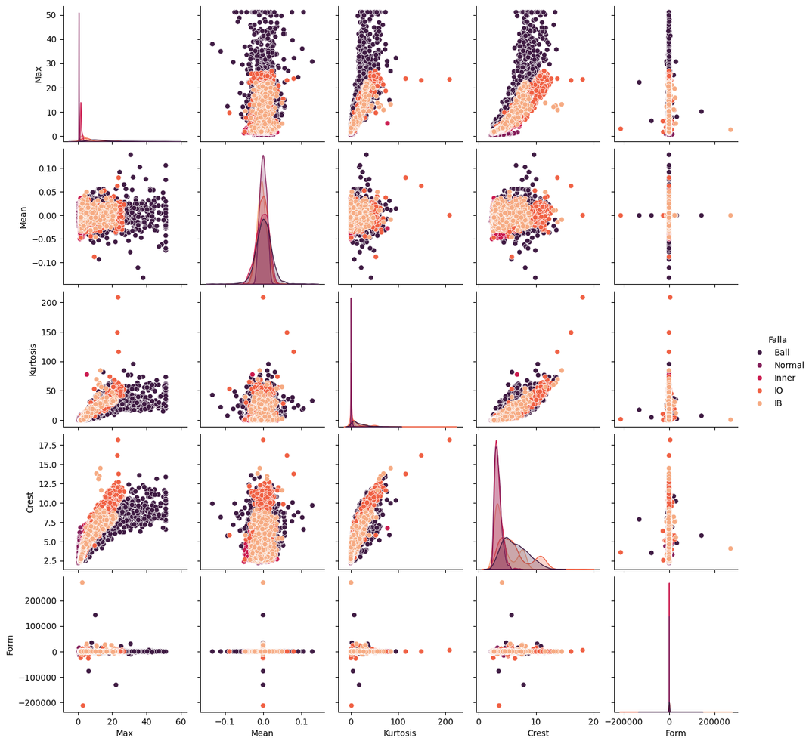
Visualización y Análisis

Slide 10
Entrenamiento y prueba
Se separaron los datos en datos de entrenamiento y de prueba, siendo el 80% para entrenamiento y el 20% para prueba.
Luego se procedió al escalado para posteriormente entrenar el modelo.
Los métodos utilizados fueron el de Random Forest Classifier y el SVM, obteniendo los siguientes resultados

Slide 11
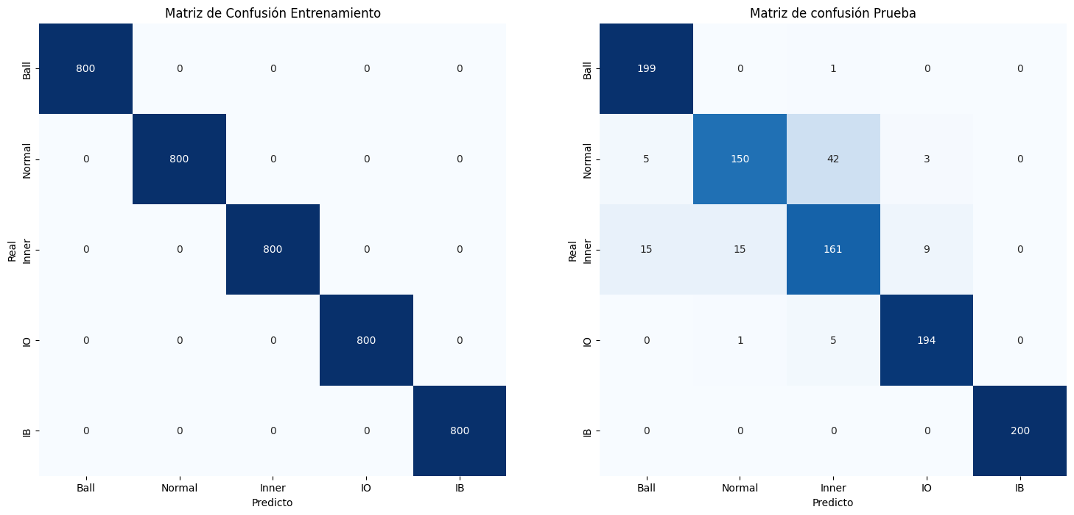
Random Forest Classifier
Precisión en la prueba: 0.904

Slide 12
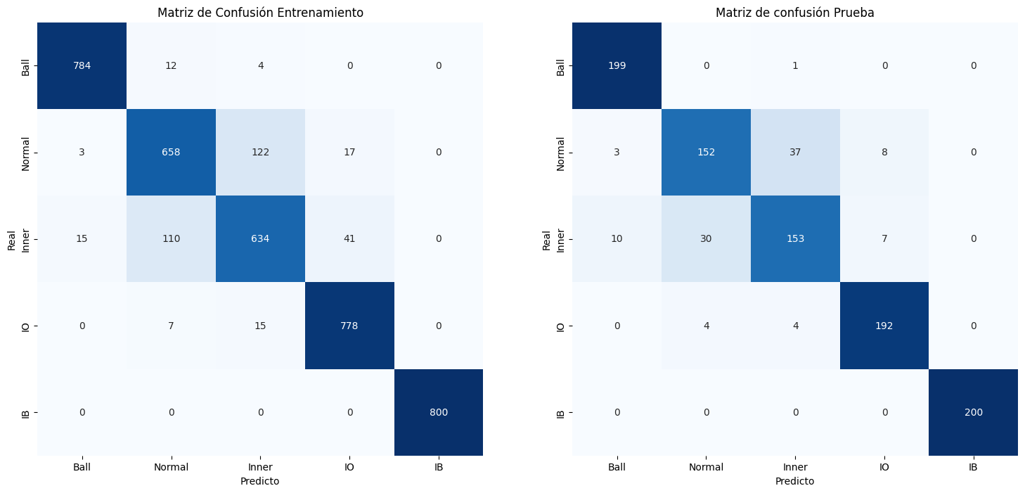
SVM
Precisión en la prueba: 0.896

